Slide 1


МЕТОДИЧЕСКИЙ БАТЛ ПЕДАГОГИЧЕСКИЙ ДУЭТ
Муниципальный методический игровой проект
для педагогов и их наставников
дошкольных образовательных учреждений г.Орска

Slide 2
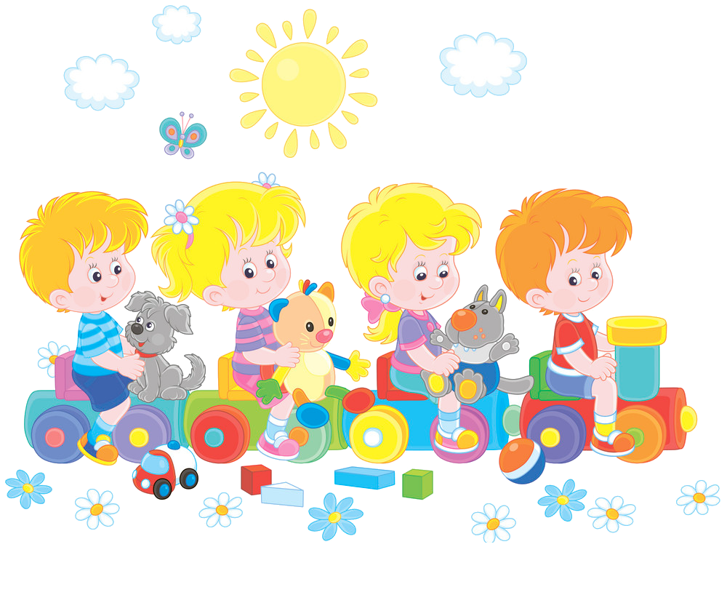
ИГРА
3 этап
Методического батла
ТРУД
БЕЗОПАСНОСТЬ
Образовательная область
«Социально-коммуникативное
развитие»
ПАТРИОТИЧЕСКОЕ ВОСПИТАНИЕ

Slide 3
ОСНОВНЫЕ ЗАДАЧИ ПО ФГОС ДО
1.Создание условий для усвоения детьми дошкольного возраста норм и ценностей, принятых в обществе.
2.Развитие социального и эмоционального интеллекта детей, их эмоциональной отзывчивости, сопереживания.
3.Развитие самостоятельности, целенаправленности и саморегуляции действий детей.
4.Формирование уважительное отношения и чувства принадлежности к своей семье, к сообществу детей и взрослых в коллективе.
5.Формирование у детей основ безопасного
поведения в быту, социуме, на природе, а также
готовность к взаимодействию со сверстниками.

Slide 4
1 БЛОК. ТЕОРЕТИЧЕСКИЙ
1. Социально коммуникативное развитие направлено на…
А) Формирование готовности к деятельности.
Б) Формирование уважительного отношения и чувства принадлежности к своей семье, малой родине и Отечеству, представлений о социокультурных ценностях нашего народа, об отечественных традициях и праздниках.
В) Формирование основ безопасности в быту, социуме, природе.
Г) Формирование речевых умений (развитие
словарного запаса, интонационной стороны
речи)

Slide 5
2. Перечислите основные направления
работы с детьми по образовательной
области «Социально-коммуникативное
развитие».
А) Трудовое воспитание.
Б) Формирование основ безопасного поведения в быту, социуме, природе.
В) Патриотическое воспитание детей дошкольного возраста.
Г) Развитие игровой деятельности детей с
целью освоения различных социальных
ролей.

Slide 6
3. Направление «Формирование основ
безопасного поведения в быту, социуме, природе» распределено на четыре блока.
Определите название блока: «О несовпадении приятной внешности и добрых намерений. Опасные ситуации контактов с незнакомыми людьми».
А) ребёнок и другие люди
Б) ребенок и природа
В) ребенок дома
Г) ребёнок и улица

Slide 7
4. Выберите один или несколько ответов.
Основными формами организации трудовой деятельности детей
дошкольного возраста являются:
А) Игра
Б) Поручения
В) Бригадный подряд
Г) Коллективный труд
Д) Дежурство
Е) Развлечения

Slide 8
5. Выберите один или несколько ответов.
Содержательный компонент патриоти-ческого воспитания детей формирует такие представления ребенка об окружающем мире как…
А) о культуре народа, его традициях, творчестве.
Б) о природе родного края и страны и деятельности человека в природе.
В) гордость за достижения своей страны.
Г) продуктивная деятельность
Д) музыкальная деятельность

Slide 9
6. Перечислите структурные
компоненты сюжетно-ролевой игры.
А) Сюжет
Б) Содержание
В) Атрибуты
Г) Роль
Д) РППС

Slide 10
7. Выбрать правильные ответы
Источники знаний детей о социальной действительности:
А) рассказы родителей, старших детей
Б) сюжетно-ролевые игры
В) телевидение
Г) книги
Д) продуктивная деятельность
Е) образовательная деятельность в ДОУ
Ж) собственные наблюдения
З) трудовая деятельность
И) непосредственное участие в событиях

Slide 11
8. Выбрать правильные ответы
Средства ознакомления с социальной действительностью:
А) Социальная действительность
Б) Игровая деятельность
В) Предметы рукотворного мира
Г) Образовательная деятельность в ДОУ
Д) Художественные средства

Slide 12
9. С какого возраста проводится работа по нравственному воспитанию?
А) с 3 -х лет
Б) с 2-х лет
В) с 4-х лет
Г) с 6-ти лет

Slide 13
10. Учить испытывать чувство стыда за «неблаговидный поступок" задача нравственного воспитания какого возраста?
А) 5-6 лет
Б) 4-5 лет
В) 6-7 лет
Г) 3-4 года

Slide 14
11. Отметьте задачу по приобщению к труду дошкольников 3-4 лет
А) Продолжать приобщать детей к доступной трудовой деятельности, воспитывать положительное отношение к труду.
Б) Учить детей старательно, аккуратно выполнять поручения, беречь материалы и предметы, убирать их на место после работы.
В) Воспитывать уважительное, бережное отношение к результатам труда и творчества.
Г) Разъяснять детям значимость их труда.

Slide 15
12. Выберите из представленных особенностей игры
те, которые необходимы для социально-коммуника-
тивного развития дошкольников.
А) При создании воображаемой ситуации в игре ребенок учится участвовать в социальной жизни, «примеряет» на себя роль взрослого.
Б) Во время игровой деятельности у детей развивается речь: увеличивается объем словаря, развивается грамматический строй речи.
В) В игре отрабатываются варианты разрешения конфликтов, выражается недовольство или одобрение, дети поддерживают друг друга – то есть выстраивается своеобразная модель мира взрослых, в котором дети
учатся адекватно взаимодействовать.
Г) Дидактические игры необходимы для
познавательного развития ребенка.

Slide 16
13. Верхние позиции в иерархии семейных ценностей в настоящее время заняли:
А) Соблюдение домашних традиций и обычаев, семейного единения.
Б) Стремление обеспечить детям наилучшие возможности для получения образования.
В) Ценность детско-родительского общения, совместного времяпрепровождения.
Г) Забота о материальном благополучии семьи.

Slide 17
14. Общение "на равных", где никому не принадлежит привилегия указывать, контролировать, оценивать...
А) Коммуникация
Б) Сотрудничество
В) Взаимоотношения
Г) Игра

Slide 18
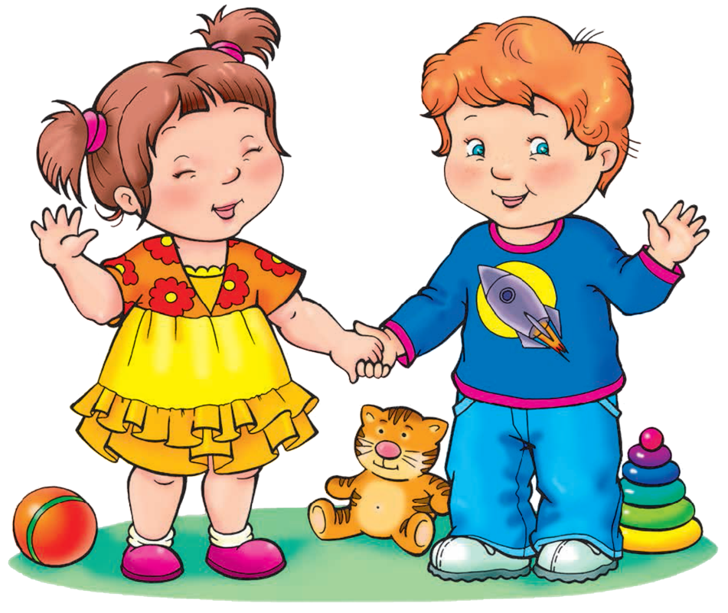
ИГРОТЕКА
2 конкурс
Игра выступает важным средством социально-коммуникативного развития детей, способствует усвоению норм и правил поведения в социуме, овладению определёнными умениями и социальными навыками.

Slide 19
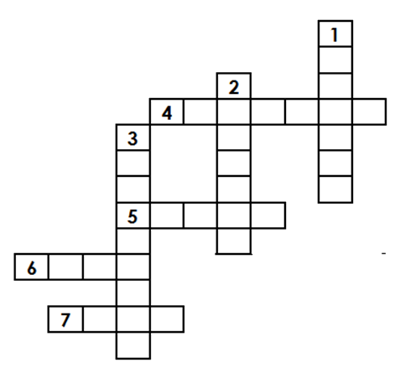
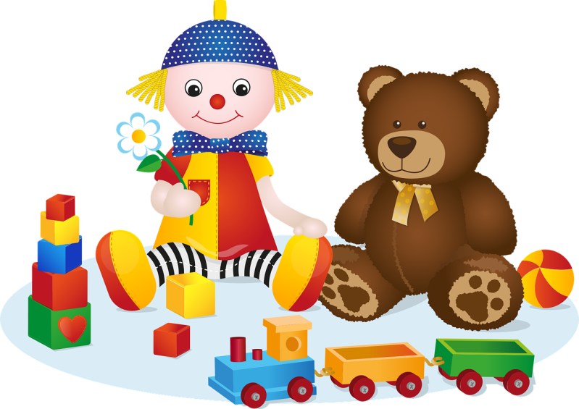
КРОССВОРД
«ИГРОВАЯ ДЕЯТЕЛЬНОСТЬ»

Slide 20
КРОССВОРД «ИГРОВАЯ ДЕЯТЕЛЬНОСТЬ»
По вертикали:
1. Ведущий предмет игровой деятельности.
2. Постановление, предписание, устанавливающее
порядок чего-нибудь.
3. Что является продуктом театрализованной деятельности.
По горизонтали:
4. Необходимый, постоянный признак, принадлежность.
5. Это детская игрушка в виде человека, животного или вымышленного существа, выполненная из разных материалов.
6. Ведущий вид деятельности в дошкольном возрасте.
7. Что применяет(примеряет на себя) ребенок в
сюжетно-ролевой игре?

Slide 21
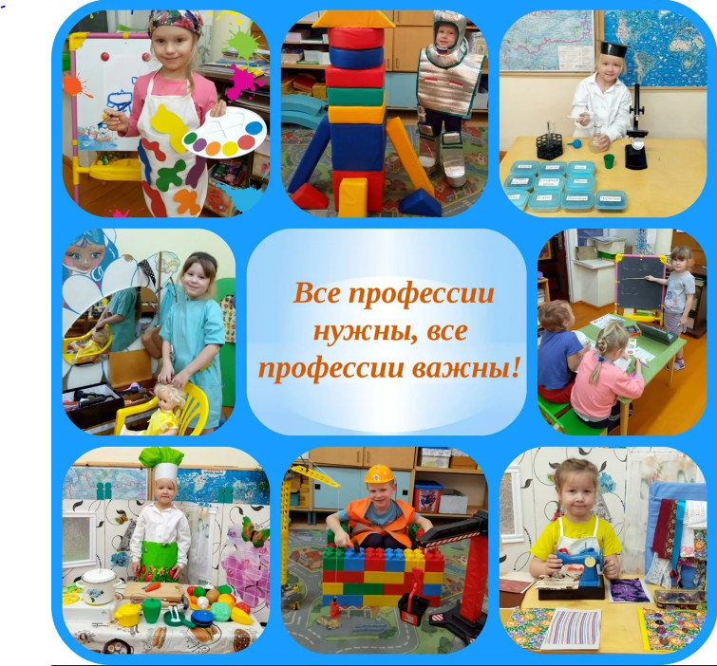

Slide 22

3 конкурс
Наиболее доступной, формой в ознакомлении
детей с миром профессий, является сюжетно - ролевая игра, где ребенок берет на себя роль, в которой может использовать полученные на подготовительном этапе развития ролевой игры новые знания о профессии.
Формирование представлений детей дошкольного возраста о труде взрослых через сюжетно-ролевую – это необходимый процесс, которым, несомненно, управляет воспитатель, используя в своей деятельности все возможности для обучения и приобщения их к миру профессий, согласованию ролей, взаимопониманию.

Slide 23


Slide 24

Вносим ответ в бланк

Slide 25
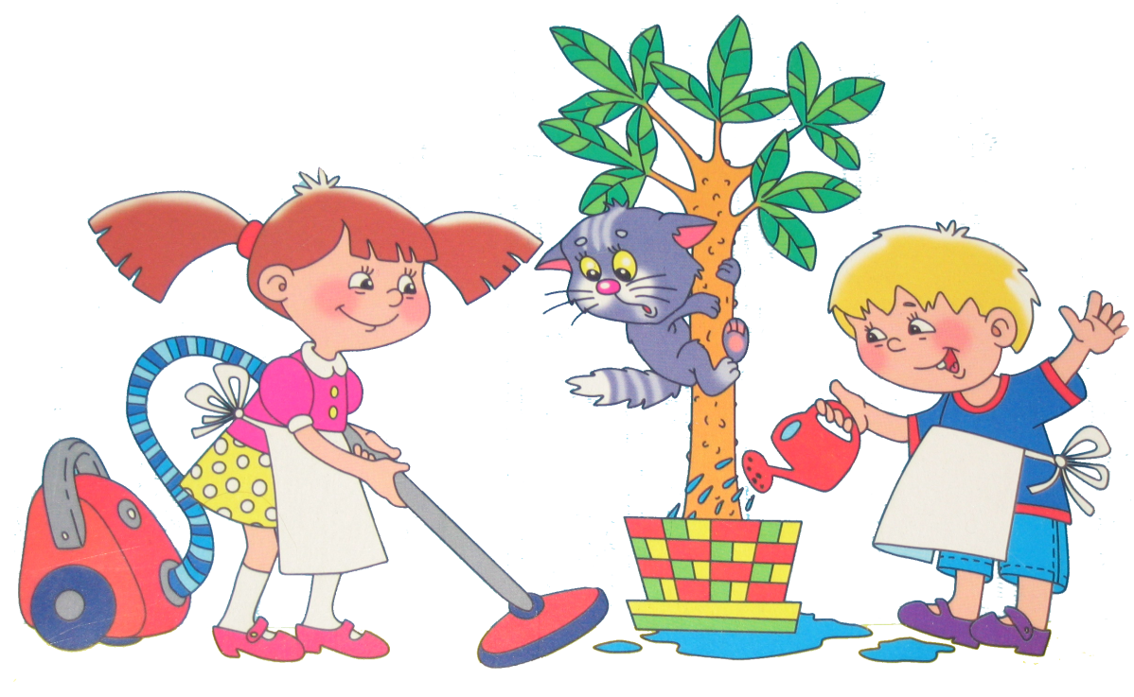
4 конкурс
БЕЗ ТРУДА НИЧЕГО НЕ ДАЁТСЯ!
Главная цель трудового воспитания
–формирование положительного отношения к труду через решение
следующих задач:
Формирование позитивных установок к различным видам
труда и творчества;
Воспитание ценностного отношения к собственному труду, труду других людей
и его результатам; воспитание личности ребёнка в аспекте труда и творчества;
Развитие творческой инициативы, способности самостоятельно себя
реализовывать в различных видах труда и творчества.

Slide 26
Соотнесите задачи самообслуживания
в соответствии с возрастной группой
1. Средняя группа | А) Продолжать учить детей самостоятельно одеваться и раздеваться в определенной последовательности (надевать и снимать одежду, расстёгивать и застегивать пуговицы)
2. Старшая группа | Б) Совершенствовать умение самостоятельно одеваться, раздеваться, приучать аккуратно складывать и вешать одежду с помощью взрослого, приводить ее в порядок
3. 2 младшая группа | В) Формировать у детей умения самостоятельно себя обслуживать(во время одевания, раздевания, умывания, еды)
4. 1 младшая группа | Г) Закреплять умение самостоятельно одеваться и раздеваться, своевременно сушить мокрые вещи, ухаживать за обувью (мыть, протирать, чистить, убирать на место)

Slide 27

РАСТИМ ПАТРИОТОВ!
Нравственно-патриотическое воспитание детей является одной из основных задач дошкольного образовательного учреждения.
Патриотизм - потребность участвовать во всех делах на благо семьи, детского сада, города, родного края, представителей живой природы, наличие у детей таких качеств, как сострадание, сочувствие, осознание себя частью окружающего мира, в будущем становится основой для формирования гордости,
любви и уважения к Отчизне.

Slide 28

5 конкурс
Без гласных!

Slide 29
КТ ЛБТ СВ РДН ? НРД,
ТТ ПДЛННЙ ПТРТ.

Slide 30
Вносим ответ в бланк

Slide 31
НШ РМ Н ДН ,
С Н ВС СТРН .

Slide 32
Вносим ответ в бланк

Slide 33
ЖТЬ - РДН СЛЖТЬ.

Slide 34
Вносим ответ в бланк

Slide 35
ТТ ГРЙ КТ З РДН ГРЙ.

Slide 36
Вносим ответ в бланк

Slide 37
В СВМ ДМ ? СТН ПМГТ.

Slide 38
Вносим ответ в бланк

Slide 39
РДН ЗМЛЦ ? В СНХ СНТС.

Slide 40
Вносим ответ в бланк

Slide 41
КТ РДН ЗМНТ,ТГ НРД ПРЗРТ.

Slide 42
Вносим ответ в бланк

Slide 43
ГРЙ НКГД Н МРТ-
Н ВЧН В НРД ЖВТ.

Slide 44
Вносим ответ в бланк

Slide 45

МИР БЕЗ ОПАСНОСТЕЙ!
Основными целями и задачами формирования у дошкольников основ безопасности собственной жизнедеятельности, а также безопасности
окружающего мира являются:
Формирование у детей представлений об опасных для человека и окружающего мира ситуациях и способах поведения в них;
-Приобщение к правилам безопасного для человека и окружающего мира природы поведения;
-Передача детям знаний о правилах безопасности дорожного движения в качестве пешехода и пассажира транспортного средства.

Slide 46
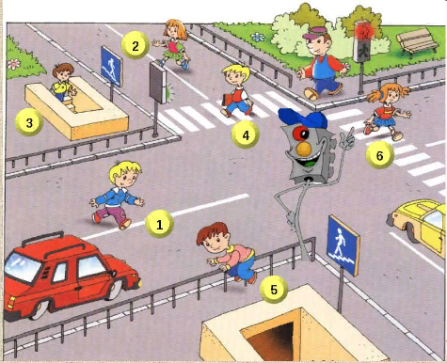
ХОРОШО-ПЛОХО!
6 конкурс

Slide 47
Вносим ответ в бланк

Slide 48
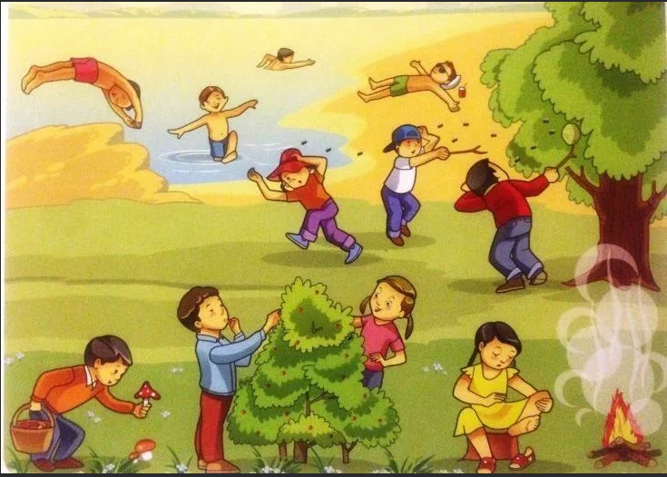

Slide 49
Вносим ответ в бланк

Slide 50
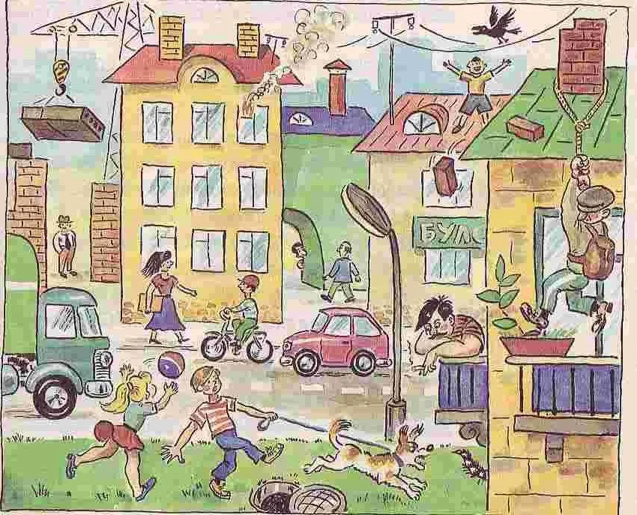

Slide 51
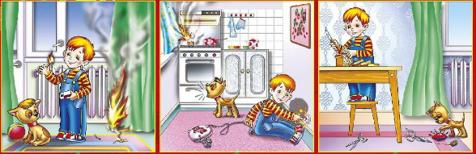
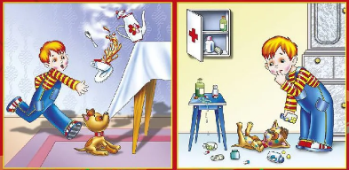
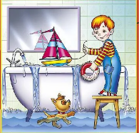
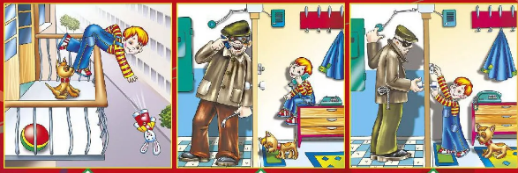

Slide 52
Вносим ответ в бланк

